Slide 1
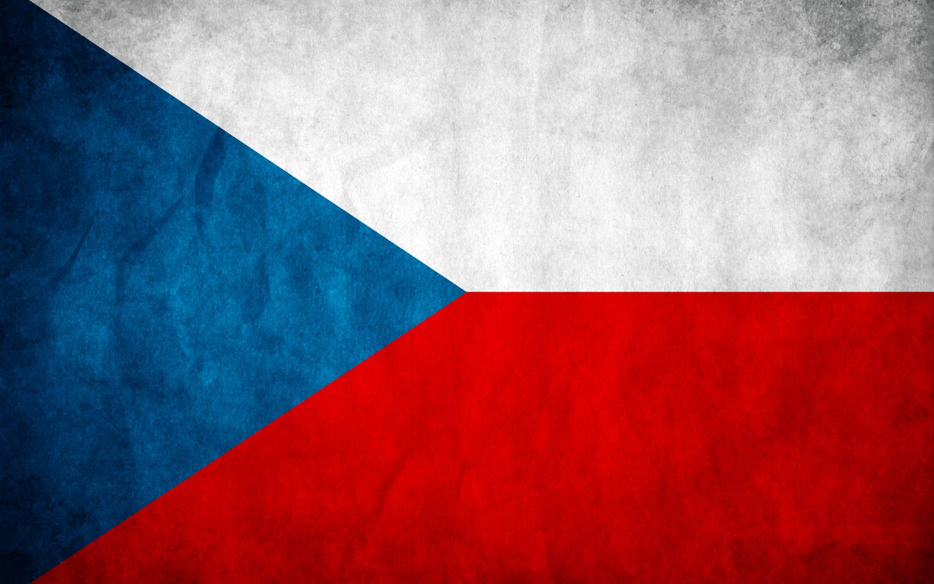
ЧЕШСКАЯ РЕСПУБЛИКА
Регина и Радка

Slide 2
Содержание
Основная информация
Сравнение
Религия
Традиции и праздники
Город Брно
Университет им. Масарика

Slide 3
Чехия
Столица: Прага (Praha)
Население: около 11 млн человек
Состав населения: 70 % чехи, 1,4 % словаки + поляки, украинцы, виетнамцы
Площадь: 78 866 км²
Официальный язык: чешский
Соседние страны: Германия, Польша, Словакия, Австрия

Slide 4
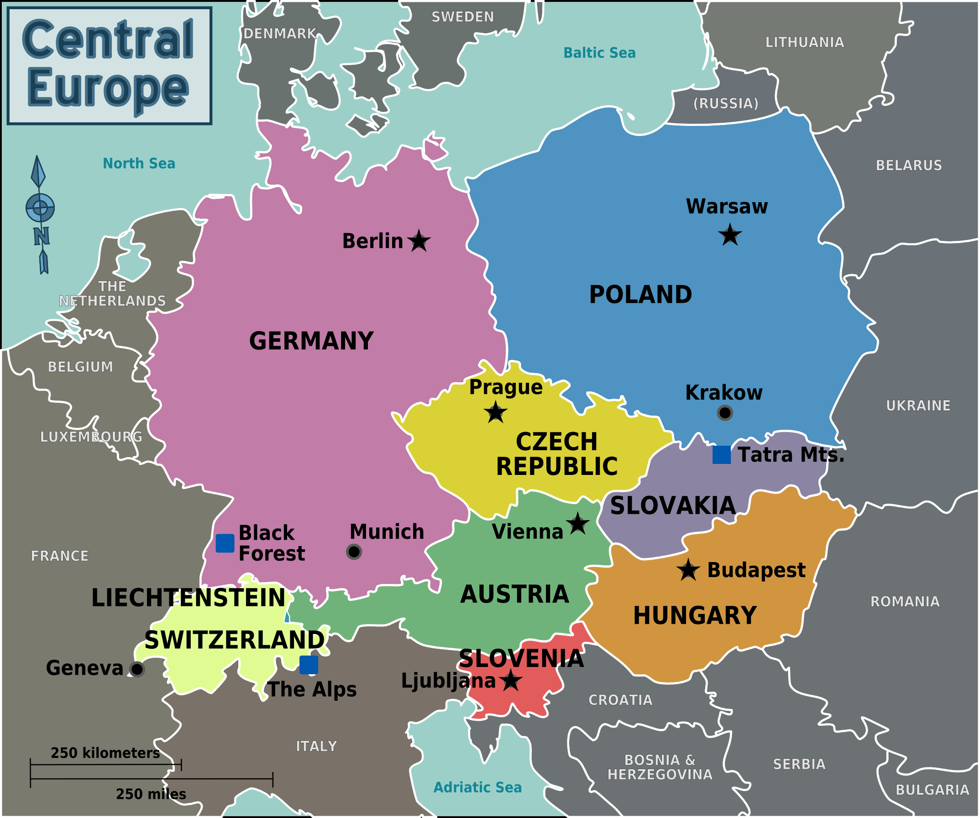

Slide 5
Исторические регионы

Slide 6
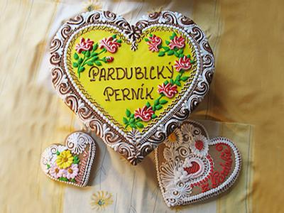
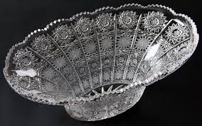
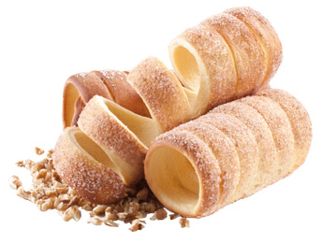
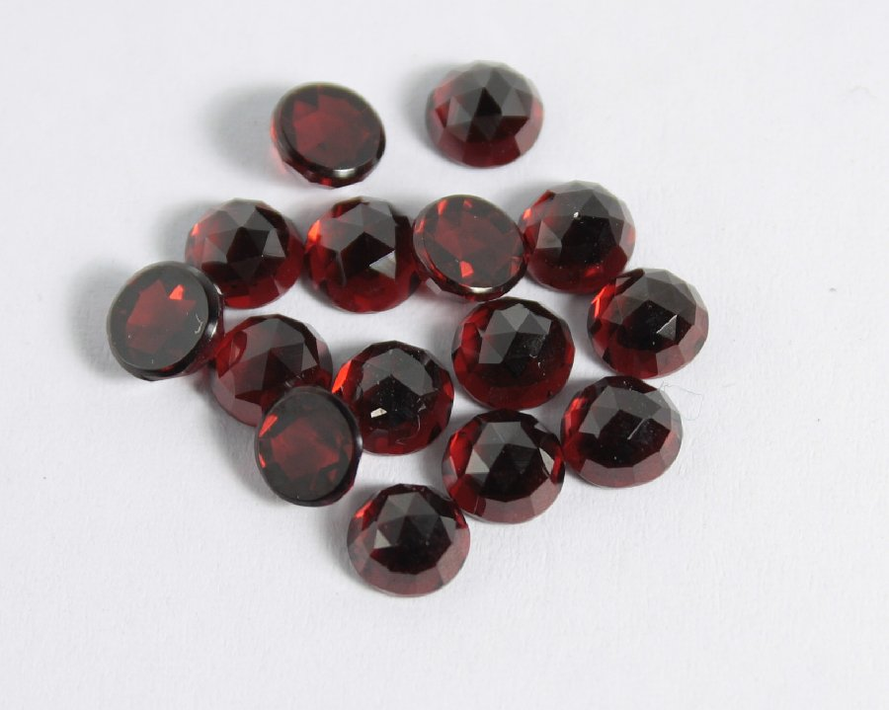
Типичные изделия
Пиво, вино
«Бехеровка»
Чешский гранат
Чешский хрусталь
Пряник из Пардубице
«Трделник»
«Škoda»

Slide 7
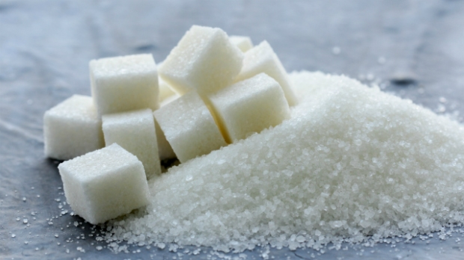
Известные открытия
Мягкиe контактныe линз и силон
Кусковой сахар
4 группы крови
1 трамвай

Slide 8
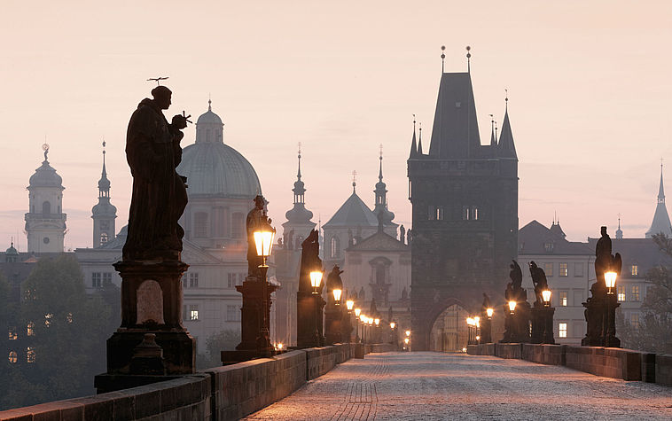
Прага

Slide 9
Карловы Вары

Slide 10
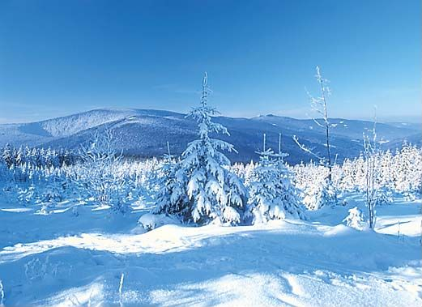
Чешские горы

Slide 11
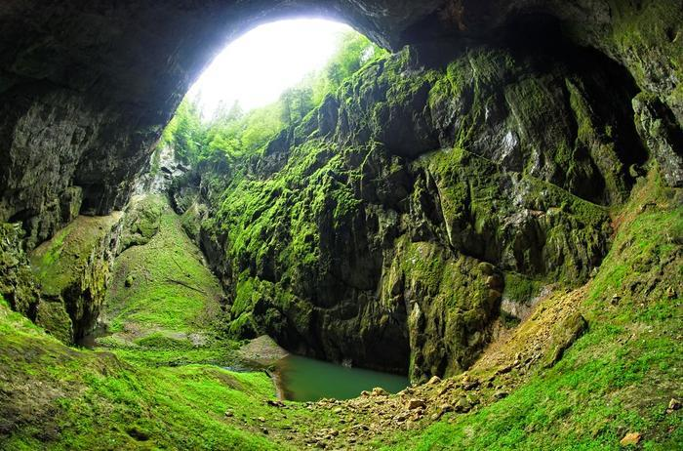
Моравский карст

Slide 12
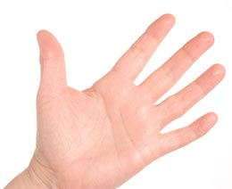
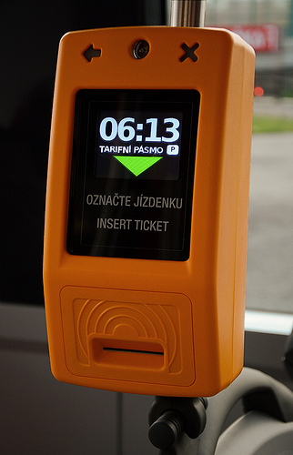
Отличия
Россия в 217 х больше
Чехия в 1,5 х больше Удмуртии
Считать на пальцах
Оценки в школе
Обращение к преподавателям
Нет кондукторов

Slide 13
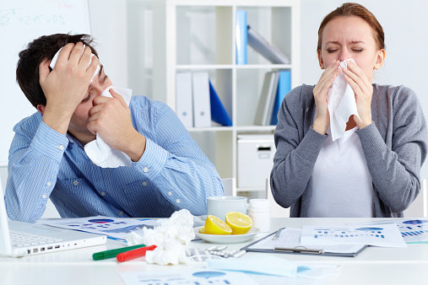
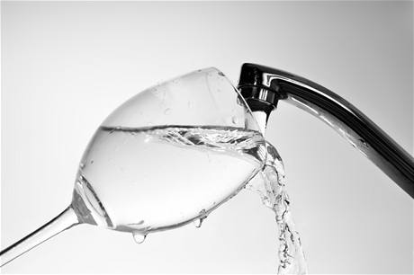
Культурный шок
Дискуссия

Slide 14
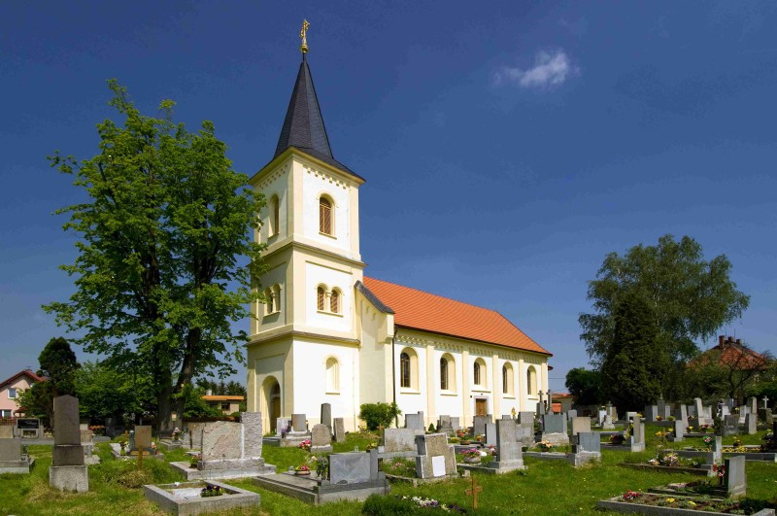
Религия в Чехии
45,2 % не определены ни к одной вере
34,2 % неверующие
10,3 % католическое христианство
Люди сидят на скамейках
Пение сопровождают
музыкальными инструментами
Не нужен головной убор
Скульптуры
Отсутствие купола
Отсутствие икон

Slide 15
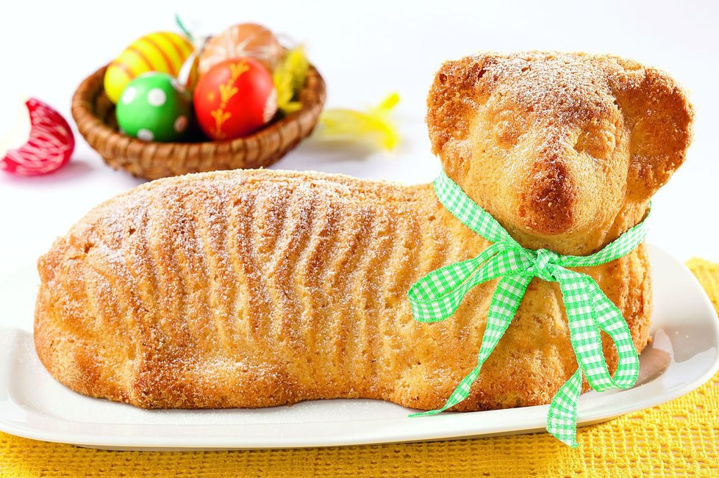
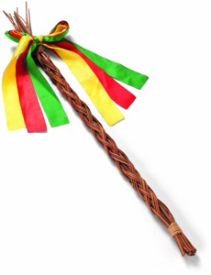
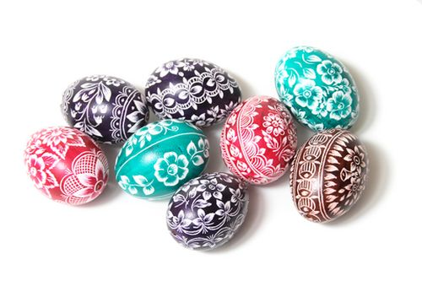
Пасха
Подвижная дата
«Помлазка»
«Краслице»
Барашек
«Мазанец»

Slide 16
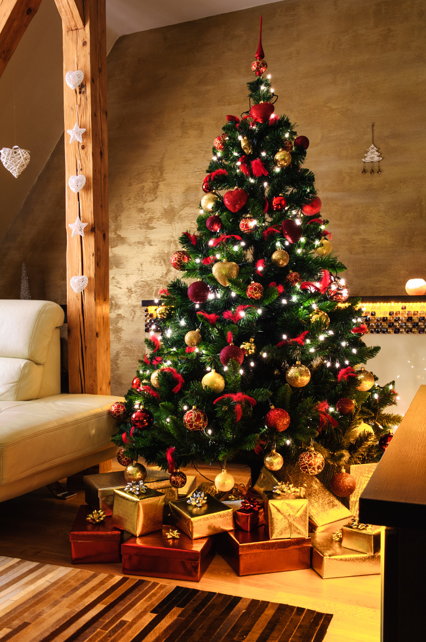
Рождество
24. 12.
Елка (Stromeček)
Золотой поросенок (пост)
Традиционный ужин
Рыбный суп
Жаренный карп
Картофельный салат
Рождественское печенье
Подарки
«Ежишек»
Сказки

Slide 17
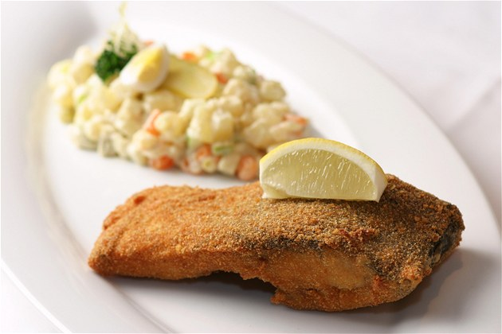
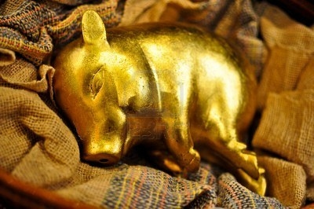
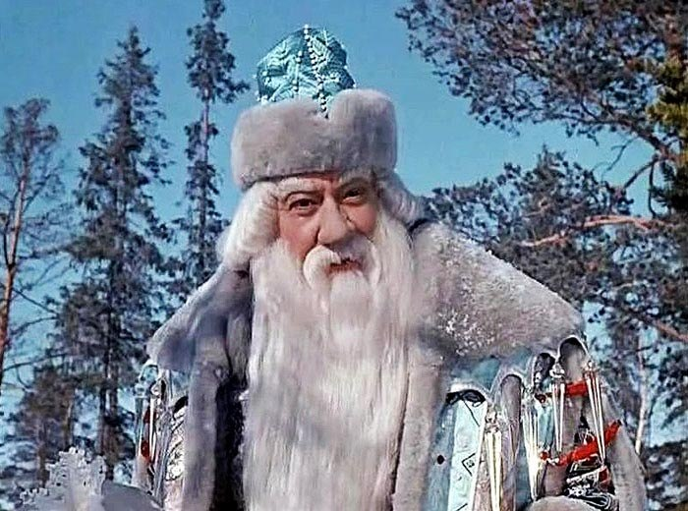

Slide 18
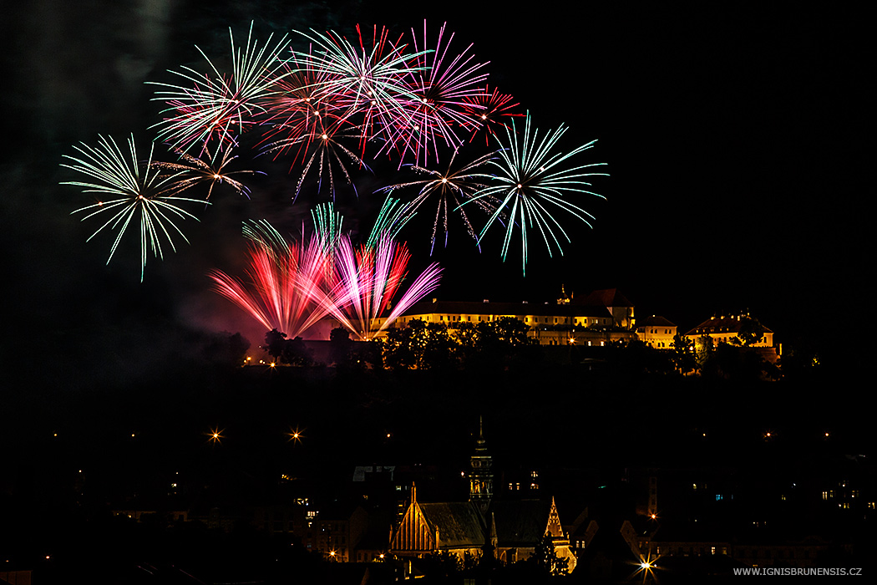
Новый год (Silvestr)
Отмечаем с друзьями
Играем в игры, много пьем, много ем, гуляем
Фейерверк

Slide 19
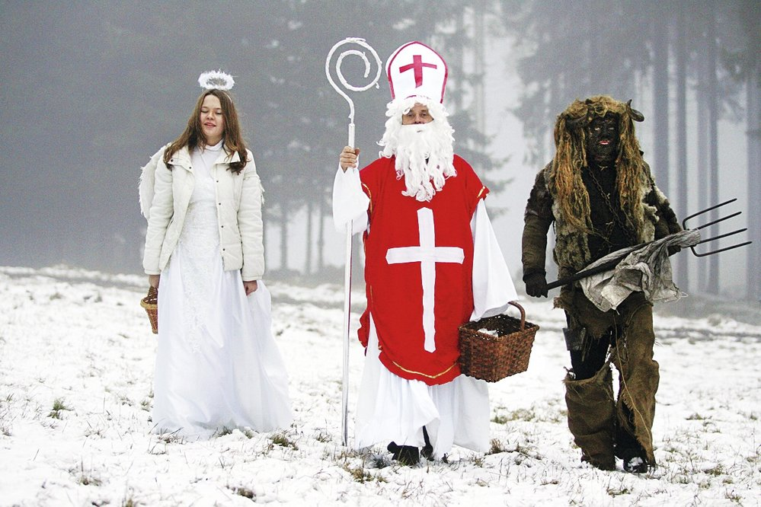
Mikuláš, čert a anděl
Святой Николай, черт и ангел
6.12.

Slide 20
Брно

Slide 21
https://www.youtube.com/watch?v=LqJRJfa4J6c

Slide 22
Попробуй перевести
Hlava
Svetr
Boty
Lžíce
Dveře
Talíř
Světlo
Prase

Slide 23
Попробуй перевести
Hlava
Svetr
Boty
Lžíce
Dveře
Talíř
Světlo
Prasátko
Голова, глава
Свитер
Ботинки
Ложка
Дверь
Тарелка
Свет
Поросёнок

Slide 24
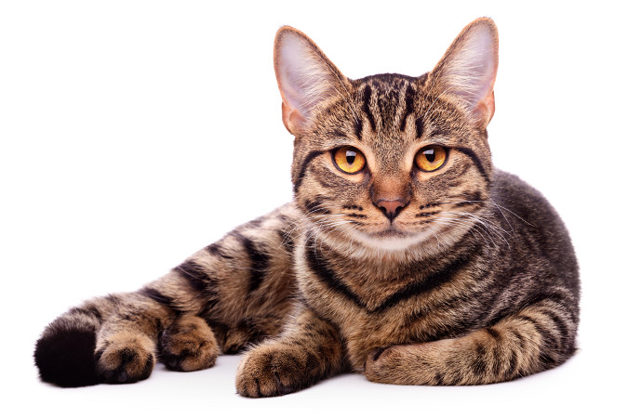
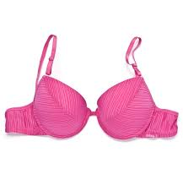
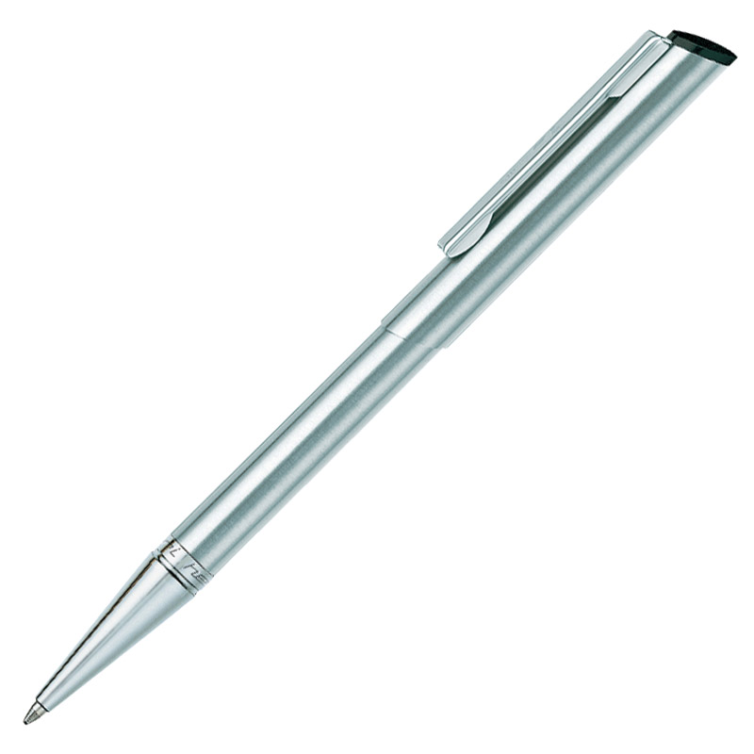
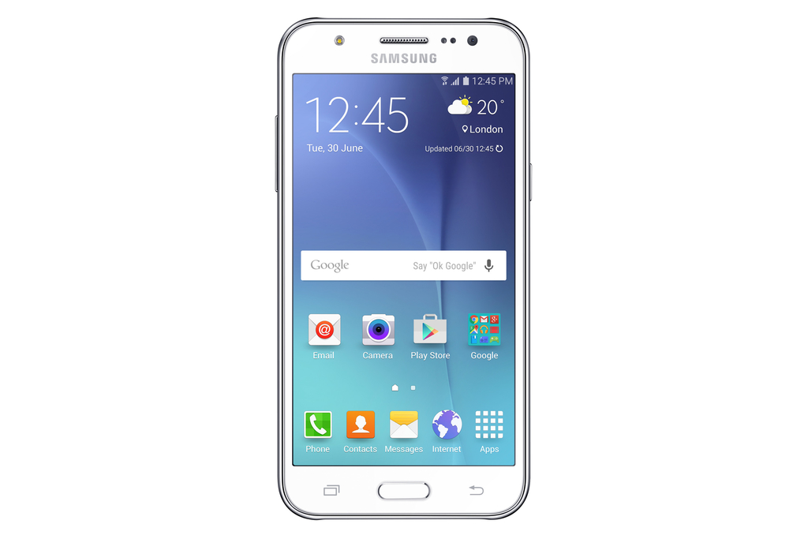
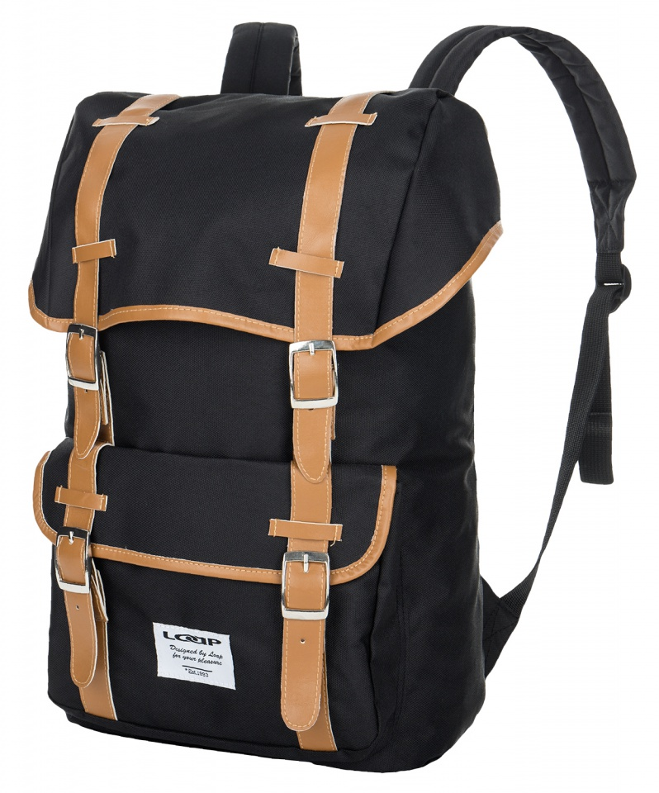
2
3
4
1
Propiska
Kocour
Květina
Batoh
Mobil
Podprsenka
5
6

Slide 25
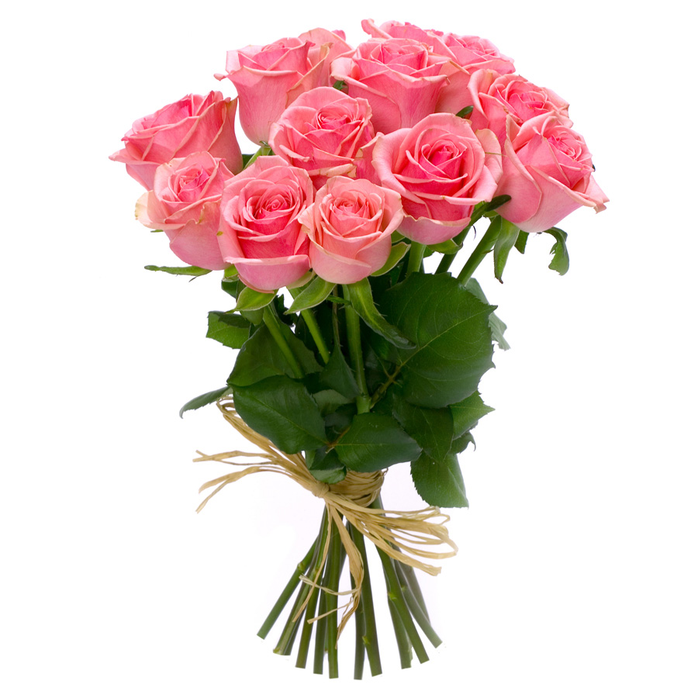
2
3
4
1
Propiska 3
Kocour 1
Květina 6
Batoh 5
Mobil 4
Podprsenka 2
5
6

Slide 26
Угадай значение
Buchta
Pozor
Buket
Бухта
Пирог
Пруд
Картошка
- Цветок
- Позор
- Шарф
- Осторожно
- Бук
- Букет
- Буква
- Тряпка

Slide 27
Stůl
Ráno
Čerstvý
Стул
Стол
Толпа
Шлем
Скоро
Рано
Поздно
Утро
- Грубый
- Черствый
- Свежий
- Грязный

Slide 28
Спасибо за внимание!

